Slide 1
Городской округ Протвино
2018

Slide 2
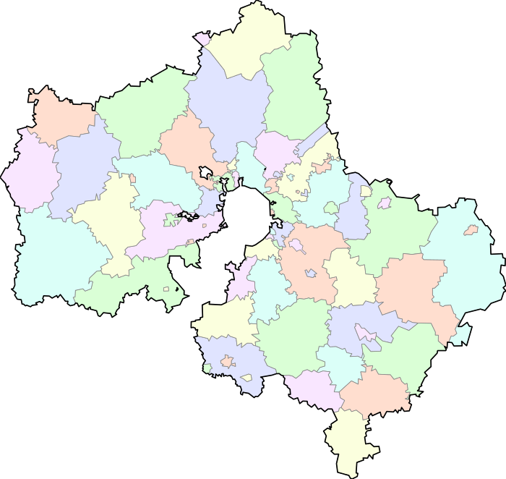
Городской округ Протвино
Юг московской области - 98 км
М2 «Москва-Крым»
А108 мбк
35 807 человек
Протвино
2669 га

Slide 3
Проезд к АО «Прогресс»
Почтовые реквизиты: 142280, г. Протвино, Московская обл., ул.Железнодорожная,3
Координаты для навигатора: 54.531900 С, 37.130315 В

Slide 4
Информация для потенциальных инвесторов
Общая свободная площадь –кв.м. ,
В том числе:
- Производственного назначения –;
- АБК –

Slide 5
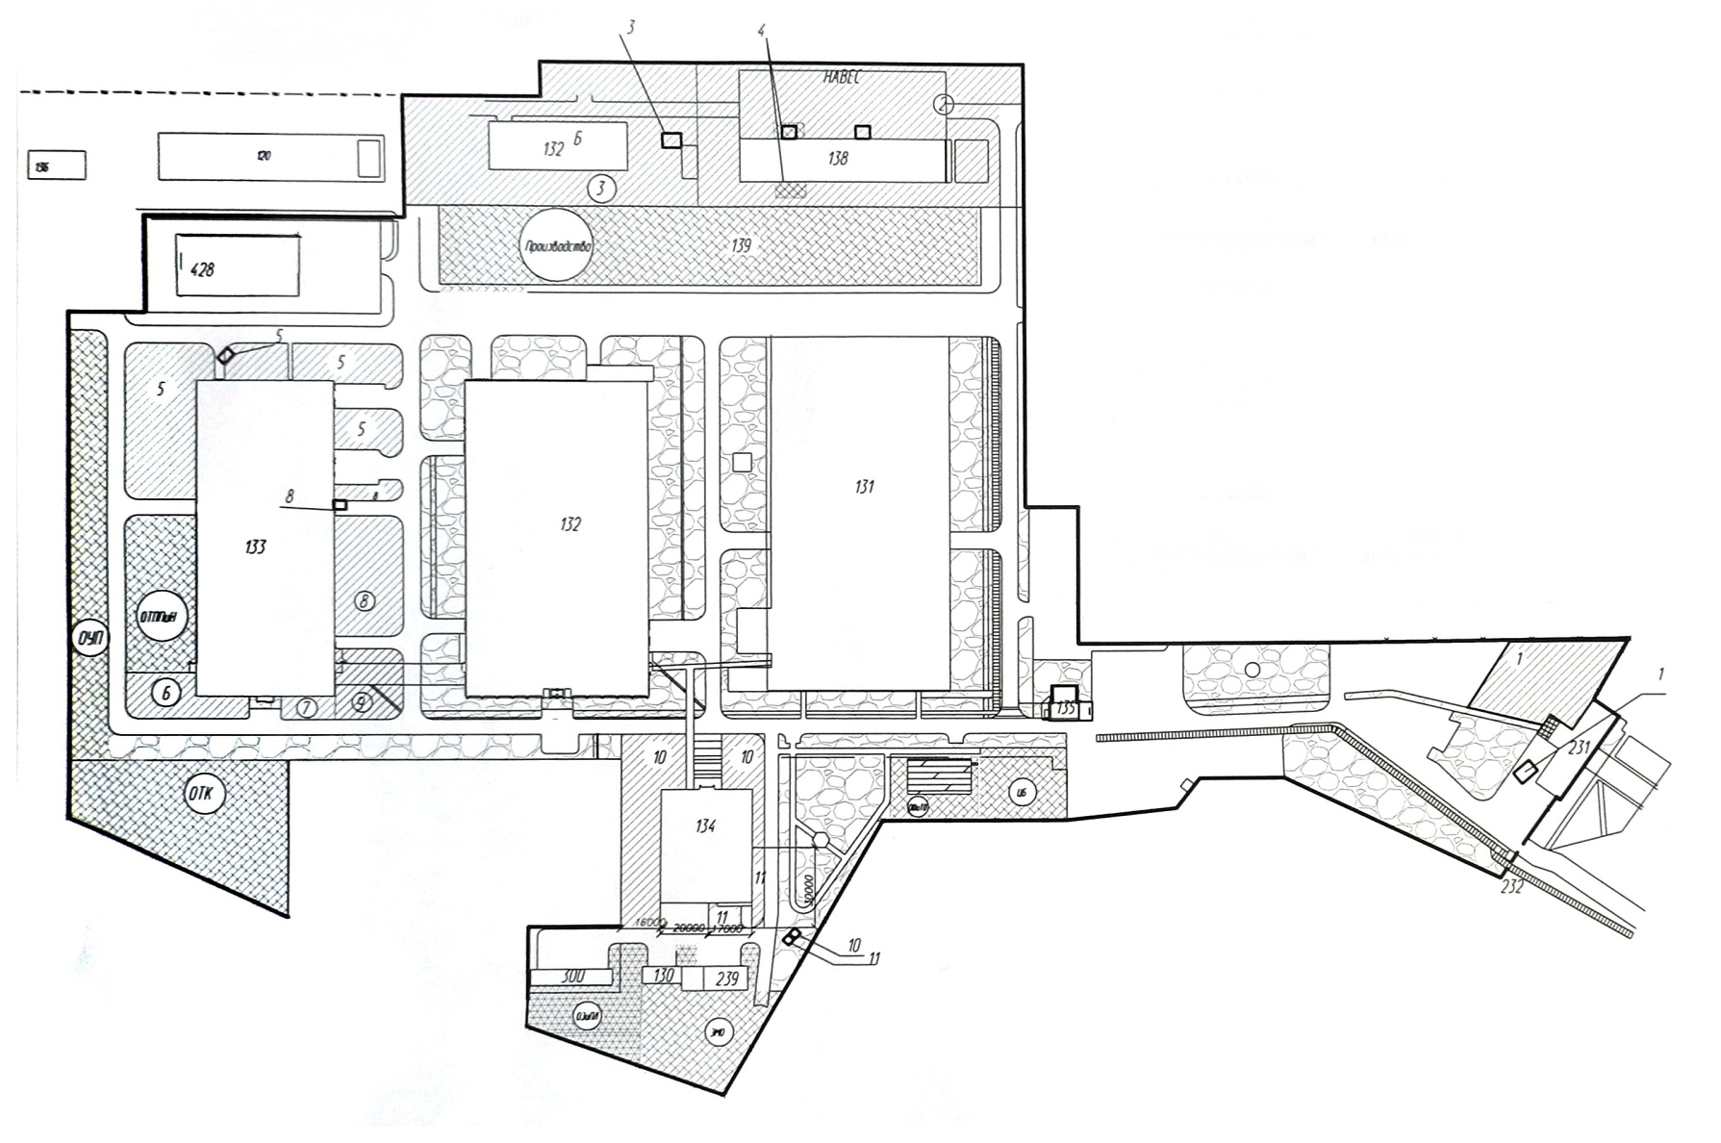
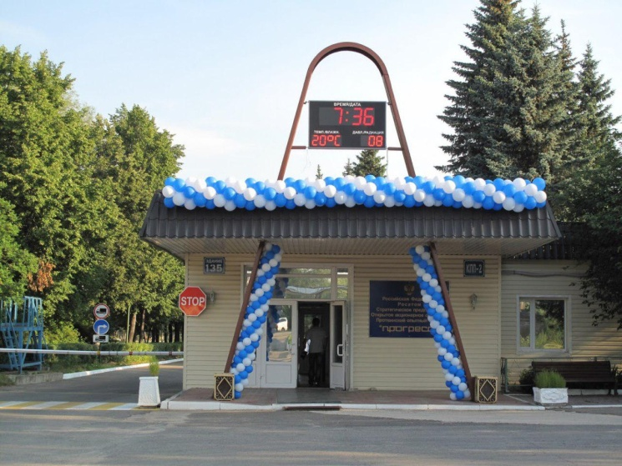
План территории АО «Прогресс»

Slide 6
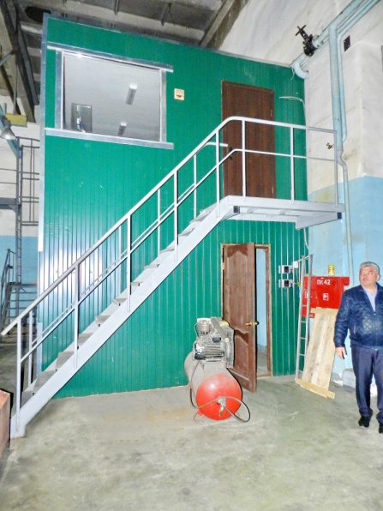
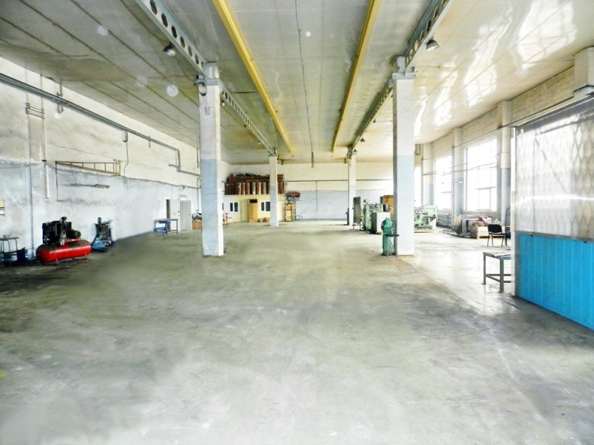
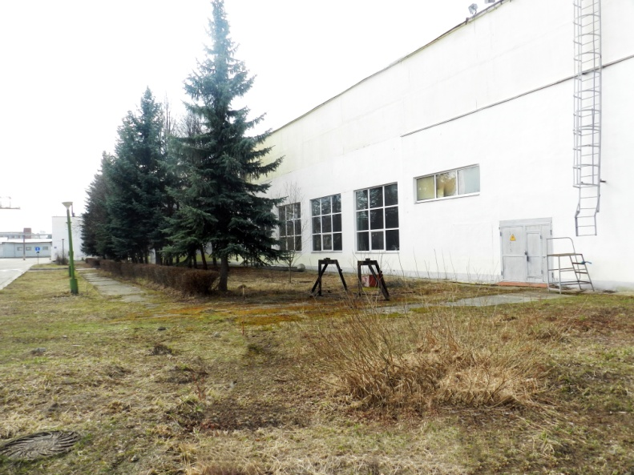
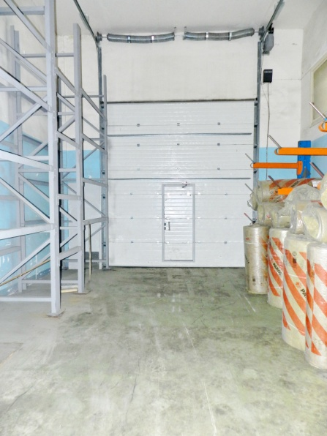
Здание № 132
Свободные площади:
Производственная – 1221.7 кв.м
АБК – 119.7 кв.м
Шаг колонн: 6 м
Конфигурация пролета или здания (длина и ширина): 6х18
Высота до кровли: 6 м
Крановое оборудование (количество, грузоподъемность): Кран-балка 1 шт, 3 тонны
Высота до «крюка»: 5 м
Материал полов: наливной
Наличие отопления: водяное (регистры)
Наличие водоснабжения: холодная вода
Наличие водоотведения: централизованная канализация
Мощности по электроэнергии: 300 кВА
Наличие подъезда для фуры: имеется

Slide 7
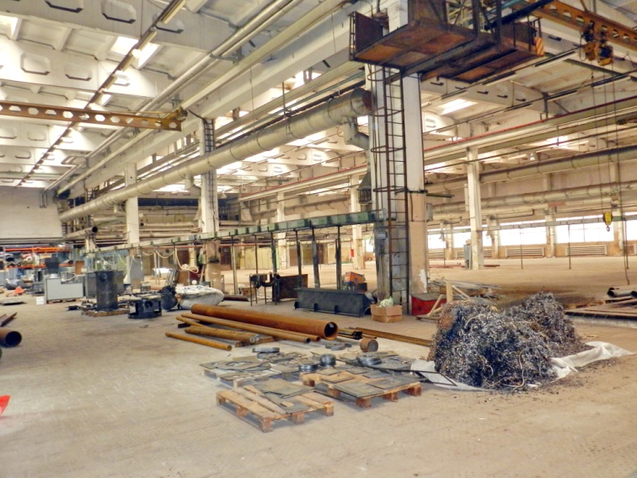
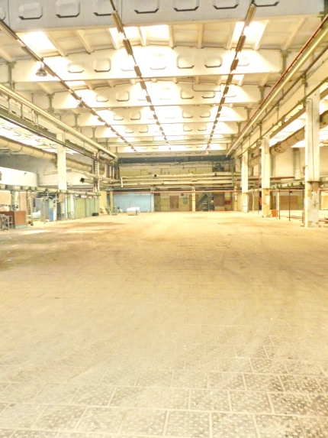
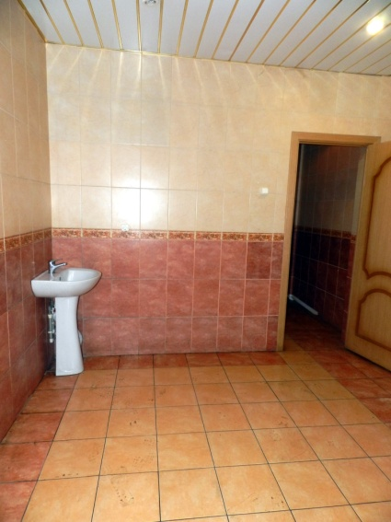
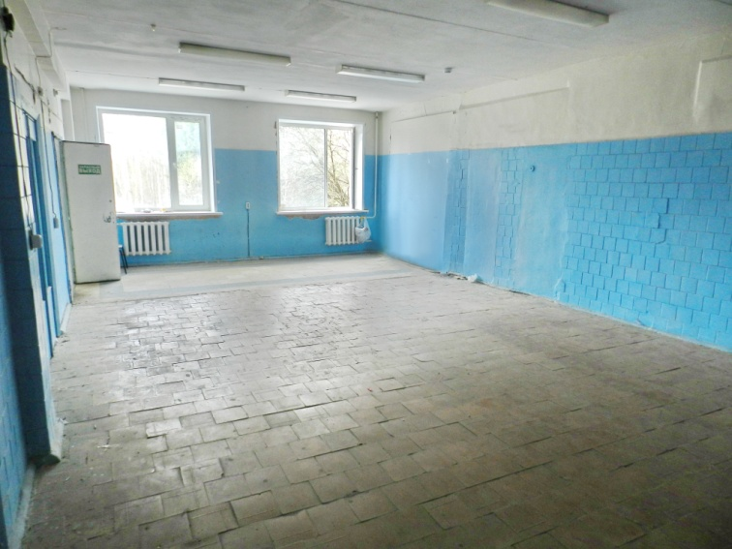
Здание № 133
Свободные площади:
Производственная – 1728 кв.м
АБК – 1143.8 кв.м
Шаг колонн: 6 м
Конфигурация пролета или здания (длина и ширина): 6х19
Высота до кровли: 9.5 м
Крановое оборудование (количество, грузоподъемность): Кран-балка 2 шт, 2 тонны
Высота до «крюка»: 7 м
Материал полов: плитка металлическая
Наличие отопления: водяное (регистры, батареи чугунные)
Наличие водоснабжения: холодная вода
Наличие водоотведения: централизованная канализация
Мощности по электроэнергии: 900 кВА
Наличие подъезда для фуры: имеется

Slide 8
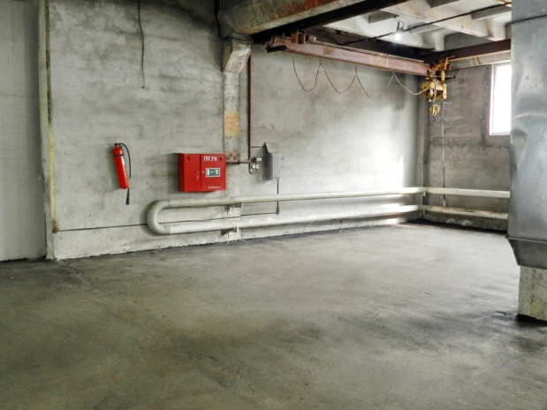
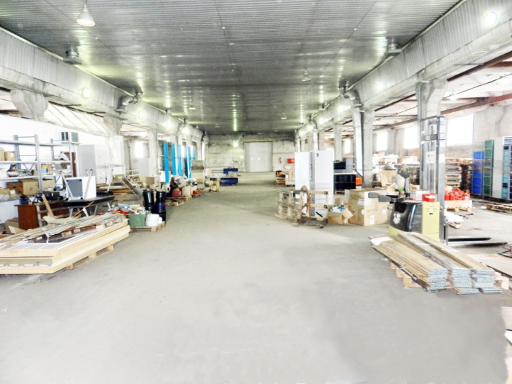
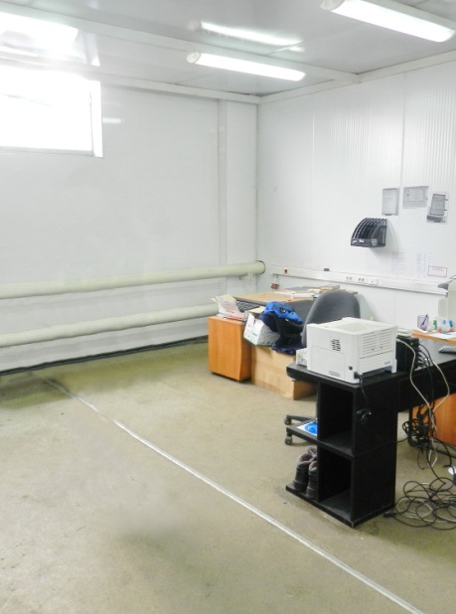
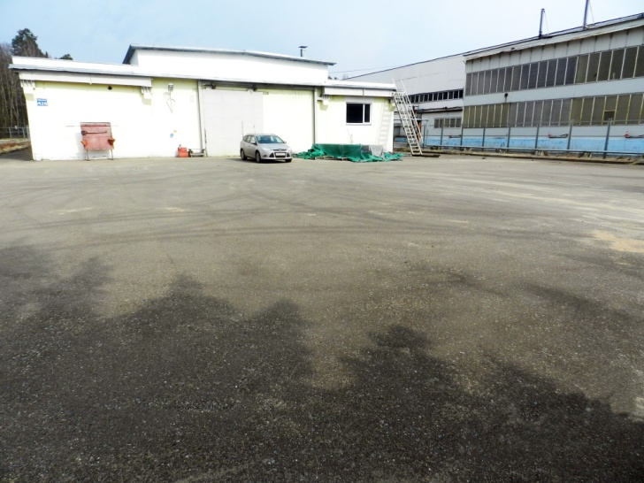
Здание № 428
Свободные площади:
Производственная – 1440 кв.м
Шаг колонн: 6 м
Конфигурация пролета или здания (длина и ширина): 6х6
Высота до кровли: 5 м
Крановое оборудование (количество, грузоподъемность): Кран-балка 2 шт, 0.5 тонны
Высота до «крюка»: 4.2 м
Материал полов: асфальт
Наличие отопления: водяное (регистры)
Наличие водоснабжения: холодная вода
Наличие водоотведения: централизованная канализация
Мощности по электроэнергии: 50 кВА
Наличие подъезда для фуры: имеется

Slide 9
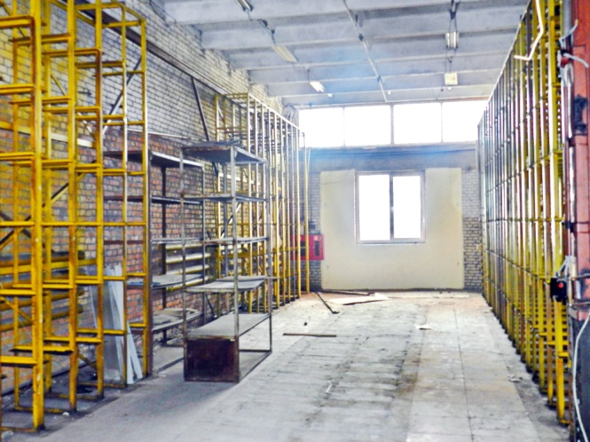
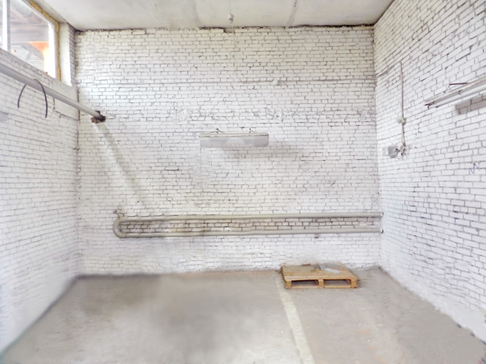
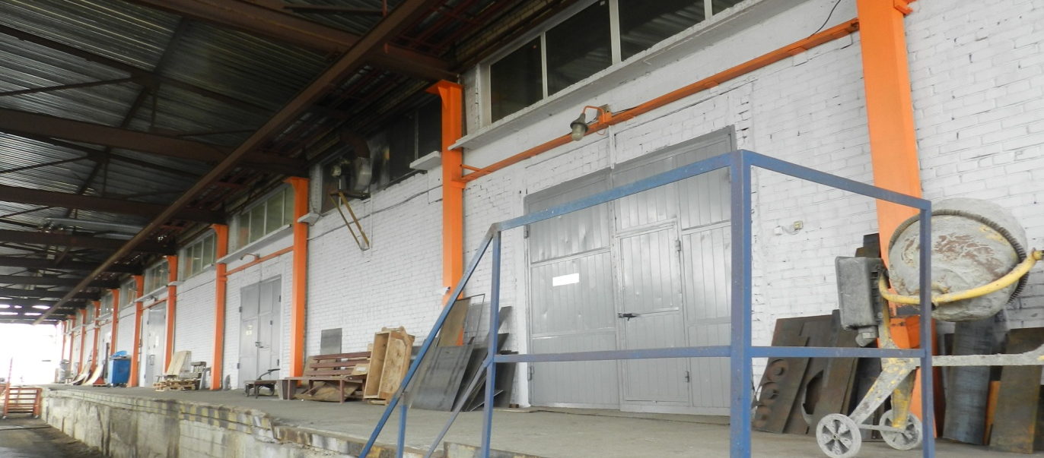
Здание № 138
Свободные площади:
Производственная – 197.1 кв.м
Шаг колонн: 6 м
Высота до кровли: 4 м
Материал полов: бетон
Наличие отопления: водяное (регистры)
Наличие водоснабжения: -
Наличие водоотведения: -
Мощности по электроэнергии: 50 кВА
Наличие подъезда для фуры: имеется

Slide 10
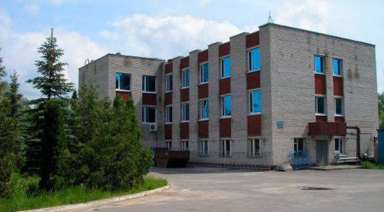
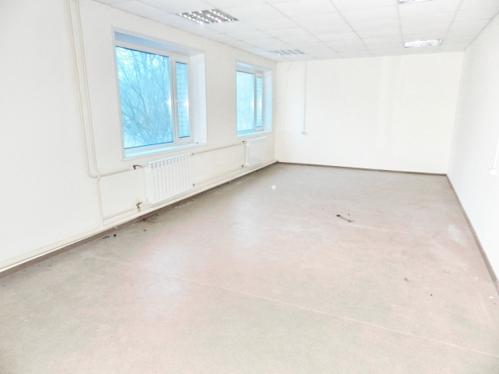
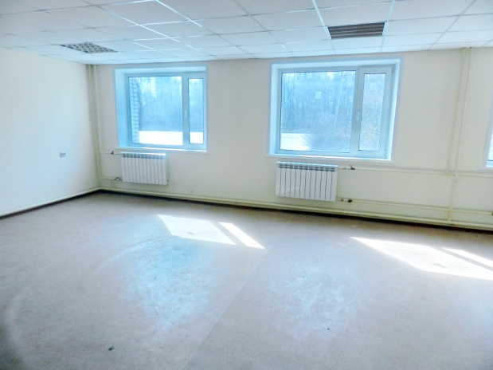
Здание № 231
Свободные площади:
АБК – 542.1 кв.м
Шаг колонн: 6 м
Высота до кровли: 2.7 м
Материал полов: линолеум
Наличие отопления: водяное (радиатор биметалл)
Наличие водоснабжения: холодная вода
Наличие водоотведения: централизованная канализация
Мощности по электроэнергии: 400 кВА
Наличие подъезда для фуры: -

